Slide 1

Выпускная квалификационная работа в формате стартапа
«Цветочный магазин
«Цветочная симфония»»
Выполнила студентка 4 курса ЗУФО,
направление «Экономика»,
профиль «Финансы и кредит»
Ивлева Наталья Юрьевна
Научный руководитель: к.э.н.,доц. Егорушкина Татьяна Николаевна
Тула-2024

Slide 2
Цель и стратегия стартап-проекта «Цветочный магазин Цветочная симфония»
Цель стартап-проекта заключается в открытии цветочного магазина в городе с населением менее 1 миллиона человек. Основной источник дохода магазина – продажа цветочной продукции.
Финансовые расчеты бизнес-плана охватывают двухлетний период функционирования проекта. В соответствии с расчетами, начальные инвестиции окупятся на 4-й месяц работы. По итогам первого года работы прогнозируется чистая прибыль в сумме 179802 руб., а по итогам второго года работы прогнозируется чистая прибыль 863122 рубля и рентабельность продаж 8%.
Стратегия стартап-проекта включает: исследование рынка цветочных услуг в регионе, анализ конкурентов и потребностей целевой аудитории; составление финансового плана, включающего прогноз продаж, расходов, прибыли и инвестиций; маркетинговая стратегия, включая описание плана продвижения магазина цветов, рекламу, PR и использование социальных сетей; описание процессов работы магазина цветов, включая работу персонала, ассортимент услуг, закупку оборудования и расходных материалов.

Slide 3
Уникальность проекта и предполагаемый результат

Slide 4

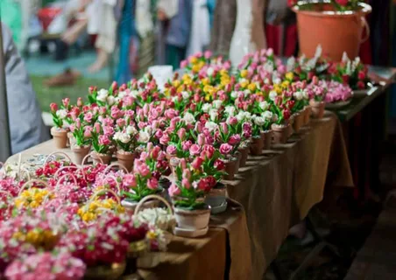
Описание продукта

Slide 5
